Slide 1
KUNSKAPSSTYRNING
2020-03-18
2020-03-18
1
1
Organisation/Namn
DISKUSSIONSUNDERLAG
Hälso- och sjukvårdens kvalitet
Notes:
Detta är ett diskussionsunderlag som kompletterar rapporten Hälso- och sjukvårdens kvalitet, som också finns sammanfattad i en PPT-presentation.
Rapport, sammanfattande PPT med talarstöd och detta diskussionsunderlag finns tillgängligt på vårdgivarguiden.se (länk ska läggas in här)
Materialet finns också på Region Stockholms intranät (länk).
Här följer en kort handledning som ska underlätta för dig att använda diskussionsunderlaget och förbereda och leda diskussioner.
Diskussionsunderlaget kan användas vid möten i såväl större som i mindre grupper och är tänkt att fungera för olika målgrupper; förtroendevalda, tjänstemän, vårdgivare och experter.
Det kan vara en fördel om gruppen har läst rapporten innan diskussionen, men det är inte nödvändigt.
Diskussionsunderlaget baseras på ett antal motsatsförhållanden och paradoxer kring kvalitet i vården som finns belysta rapporten.
Underlaget är upplagt för diskussion kring fyra olika motsatsförhållanden och paradoxer. De presenteras i rubrikform och med kompletterande text som stegvis växer fram. Du kan använda en, två, tre eller alla motsatsförhållandena. Testa genom att klicka på visningsläge och klicka dig framåt.
När båda rubrikerna och de kompletterande texterna ligger uppe är det dags för diskussion.
Du behöver själv anpassa diskussionsfrågor som passar gruppens storlek och sammansättning. Tidsaspekten är viktig att ta hänsyn till.
Några öppna frågor som kan användas är exempelvis:
Reflektioner? – Be om gruppens reflektioner. Vad tänker de spontant? Saknas något? Hur allvarligt är motsatsförhållandet?
Hur påverkar motsatsförhållandet förutsättningarna för oss som (förtroendevalda, experter, tjänstemän, andra?) att förbättra kvaliteten i hälso- och sjukvården?
Vad kan påverka att jämvikten mellan de båda motsatsförhållandena eller paradoxerna förändras?

Slide 2
Kvaliteten blir bättre…
men upplevs som sämre

Slide 3
Kvaliteten blir bättre…
men upplevs som sämre
Kunskapsutvecklingen i samhället, den digitala utvecklingen och en förändrad patientroll ökar kvaliteten och patientsäkerheten.
Vassare beslutsstöd integrerade med vårdinformationssystem underlättar diagnos och hänvisning till rätt vårdform.
Individbaserade behandlingar, precisionsmedicin, medicintekniska produkter och läkemedel bidrar till en bättre och mer effektiv vård.
Tillgången på digital information kan leda till bättre prevention, ökad trygghet och kontinuitet för den enskilda patienten som kan bli mer delaktighet i vård och behandling.

Slide 4
Kvaliteten blir bättre…
men upplevs som sämre
Kunskapsutvecklingen i samhället, den digitala utvecklingen och en förändrad patientroll ökar kvaliteten och patientsäkerheten.
Vassare beslutsstöd integrerade med vårdinformationssystem underlättar diagnos och hänvisning till rätt vårdform.
Individbaserade behandlingar, precisionsmedicin, medicintekniska produkter och läkemedel bidrar till en bättre och mer effektiv vård.
Tillgången på digital information kan leda till bättre prevention, ökad trygghet och kontinuitet för den enskilda patienten som kan bli mer delaktighet i vård och behandling.
Både befolkningens och vårdgivarnas förväntningar på vården ökar (snabbare än vad vården kan leverera).
Data om vårdens kvalitet och effektivitet finns tillgänglig. Bristerna blir synliga för många.
Kraven på tillgänglighet, kontinuitet, patient-säkerhet, effektivitet och individanpassning ökar snabbt och hälso- och sjukvården förmår inte, kan inte eller har inte resurser för att möta de ökade kraven.
Resultatet är att förtroendet för den gemensamt finansierade vården riskerar minska. Kan leda till minskad vilja att finansiera vården via skatten.

Slide 5
Ökad kvalitet…
men svåra målkonflikter

Slide 6
Ökad kvalitet…
men svåra målkonflikter
Kunskapsutvecklingen i samhället, den digitala utvecklingen och en förändrad patientroll ökar kvaliteten och patientsäkerheten.
Vassare beslutsstöd integrerade med vårdinformationssystem underlättar diagnos och hänvisning till rätt vårdform.
Individbaserade behandlingar, precisions-medicin, medicintekniska produkter och läke-medel bidrar till en bättre och mer effektiv vård.
Tillgången på digital information kan leda till bättre prevention, ökad trygghet och kontinuitet för den enskilda patienten som kan bli mer delaktighet i vård och behandling.

Slide 7
Ökad kvalitet…
men svåra målkonflikter
Kunskapsutvecklingen i samhället, den digitala utvecklingen och en förändrad patientroll ökar kvaliteten och patientsäkerheten.
Vassare beslutsstöd integrerade med vårdinformationssystem underlättar diagnos och hänvisning till rätt vårdform.
Individbaserade behandlingar, precisions-medicin, medicintekniska produkter och läke-medel bidrar till en bättre och mer effektiv vård.
Tillgången på digital information kan leda till bättre prevention, ökad trygghet och kontinuitet för den enskilda patienten som kan bli mer delaktighet i vård och behandling.
Individanpassad vård vs effektiv vård. Små mottagningar är bättre på att ge vård som motsvarar patientens förväntningar. Större mottagningar har stordriftsfördelar, högre effektivitet och mindre varierade kvalitetsutfall.
Kunskapsbaserad vård vs jämlik. Precisionsmedicin och tillgången på nya dyra behandlingar gör det möjligt att rädda liv och förbättra livskvaliteten men kommer samhället ha råd att erbjuda detta för alla?
Tillgänglig vård vs kunskapsbaserad. Hög tillgänglighet påverkar förtroendet för vården men konkurrens och valfrihet kan leda till överkonsumtion av vård och vårdgivare som erbjuder vård som inte är medicinskt ändamålsenlig.

Slide 8
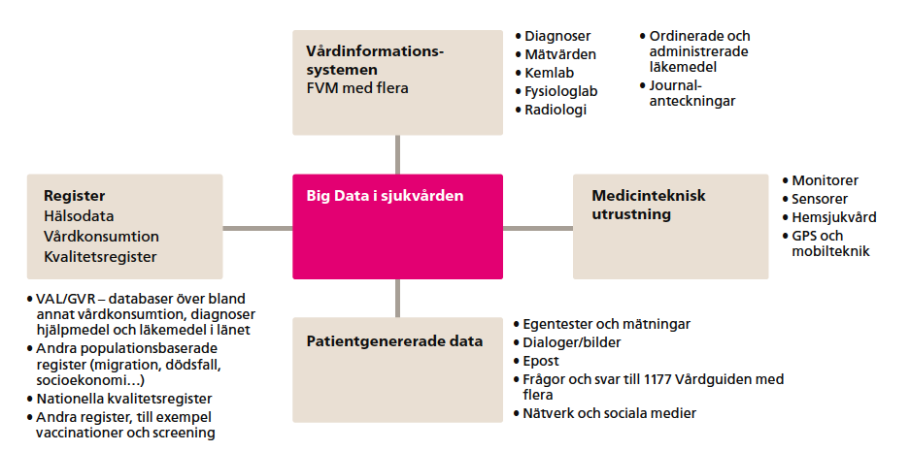
Big Data ökar kvaliteten…
klarar vi kraven på integritet?

Slide 9
Big Data ökar kvaliteten…
klarar vi kraven på integritet?
Big Data och AI kommer ge vården helt nya möjligheter; nya beslutsstöd, möjlighet att förutspå risker så att förebyggande insatser kan genomföras. Individuell vårdplanering och optimerad kvalitet i olika vårdprocesser blir möjliga.
Patienternas roll förändras med ökad tillgång till data från passiv mottagare till involverad i sin egen vård.
Ger möjlighet att följa upp och jämföra vårdens effekter samt skapa och sprida ny kunskap – modern kunskapsstyrning.
Möjliga miljardbesparingar genom digitalisering.

Slide 10
Big Data ökar kvaliteten…
klarar vi kraven på integritet?
Big Data och AI kommer ge vården helt nya möjligheter; nya beslutsstöd, möjlighet att förutspå risker så att förebyggande insatser kan genomföras. Individuell vårdplanering och optimerad kvalitet i olika vårdprocesser blir möjliga.
Patienternas roll förändras med ökad tillgång till data från passiv mottagare till involverad i sin egen vård.
Ger möjlighet att följa upp och jämföra vårdens effekter samt skapa och sprida ny kunskap – modern kunskapsstyrning.
Möjliga miljardbesparingar genom digitalisering.
Stora utmaningar med patientdata, svår att analysera och känslig. Den personliga integriteten måste respekteras.
Komplexa strukturer med data som hanteras och ägs av en mängd olika aktörer, offentliga, kommersiella och patientorganisationer.
Kräver stora investeringar och stora förändringar av arbetssätt.
Kräver moderniserad lagstiftning.

Slide 11
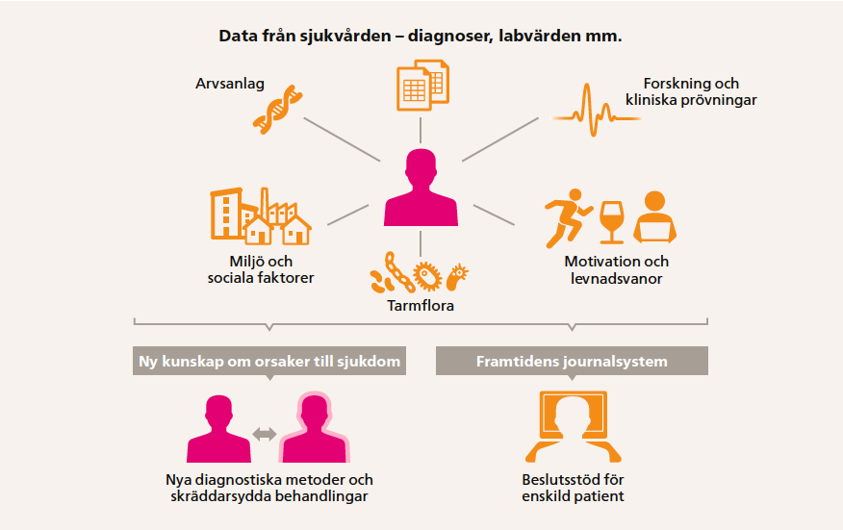
Precisionsmedicin är framtiden…
men vem får de stora vinsterna?

Slide 12
Precisionsmedicin är framtiden…
men vem får de stora vinsterna?
Gentest i kombination med patientdata ger en individualiserad behandling med mesta möjliga effekt, minsta risk för biverkningar och minskade kostnader.
Bättre diagnostik → tidigt bedöma risk för sjukdom och kunna förebygga.
Snabbast utveckling inom cancer-området, ny förståelse och kunskap om hur cancer uppkommer.
Nya produkter utvecklas som kommer revolutionera synen på kvalitet, ställa rätt diagnos och ge skräddarsydd behandling.

Slide 13
Precisionsmedicin är framtiden…
men vem får de stora vinsterna?
Gentest i kombination med patientdata ger en individualiserad behandling med mesta möjliga effekt, minsta risk för biverkningar och minskade kostnader.
Bättre diagnostik → tidigt bedöma risk för sjukdom och kunna förebygga.
Snabbast utveckling inom cancer-området, ny förståelse och kunskap om hur cancer uppkommer.
Nya produkter utvecklas som kommer revolutionera synen på kvalitet, ställa rätt diagnos och ge skräddarsydd behandling.
Möjligheterna med precisionsmedicin är stora men förändringen kräver omfattande förändringar i vårdens arbetssätt och digitala verktyg som stöder både vårdgivare och patienter.
Stora skillnader redan nu mellan aktuell kunskap om hur vi bör individualisera behandlingar, t ex utifrån patienternas samsjuklighet och njurfunktion, och vad som de facto sker.
Stora investeringar behövd, men vinsten är inte alltid ekonomisk och hamnar inte nödvändigtvis hos den som investerar.
Kommer vi ha råd att erbjuda alla som behöver precisionsmedicin?

Slide 14
KUNSKAPSSTYRNING
2020-03-18
2020-03-18
14
14
Organisation/Namn
PERSPEKTIVRAPPORT
Hälso- och sjukvårdens kvalitet

